Slide 1



স্বাগতম

Slide 2



পরিচিতি
মোঃ জাকির হোসেন
প্রধান শিক্ষক
পাথালিয়া কে. এ. উচ্চ বিদ্যালয়
কালিহাতী, টাঙ্গাইল।
E-mail: zhossain20@gmail.com
শ্রেণি : ৭ম
বিষয় : বাংলা ১ম পত্র (সপ্তবর্ণা)
পাঠ : শোন একটি মজিবরের থেকে
সময় : ৫০ মিনিট
তারিখ :…………. খ্রি.

Slide 3



কে বাংলাদেশের স্বাধীনতা ঘোষনা করেন?
কখন বাংলাদেশ স্বাধীনতা লাভ করে?
জাতির পিতার বঙ্গবন্ধু শেখ মুজিবুর রহমান।
১৯৭১ সালে ১৬ ডিসেম্বর স্বাধীনতা লাভ করে।

Slide 4
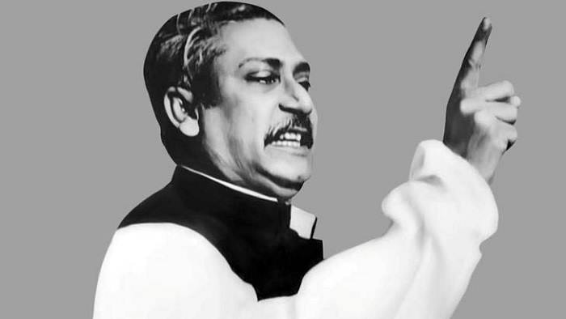
তাহলে আজকের পাঠ…
শোন একটি মুজিবরের থেকে
গৌরীপ্রসন্ন মজুমদার

Slide 5
পাঠ শেষে শিক্ষার্থীরা….
১। কবি পরিচিতি বলতে পারবে।
২। কবিতাটি শুদ্ধ উচ্চারণে আবৃতি করতে পারবে।
৩। নতুন শব্দগুলোর অর্থসহ বাক্য গঠন করতে পারবে।
৪। জাতির পিতা বঙ্গবন্ধু শেখ মুজিবুর রহমানের আদর্শ ও মুক্তিযুদ্ধের চেতনায় অনুপ্রাণিত হবে।।

Slide 6
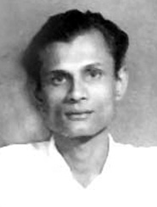
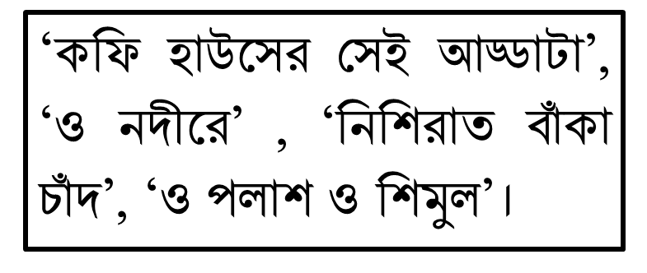
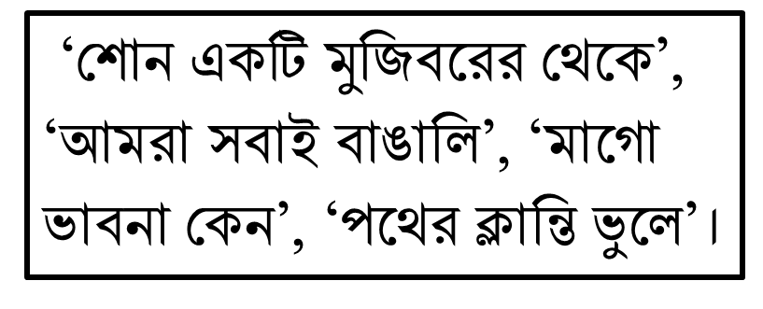
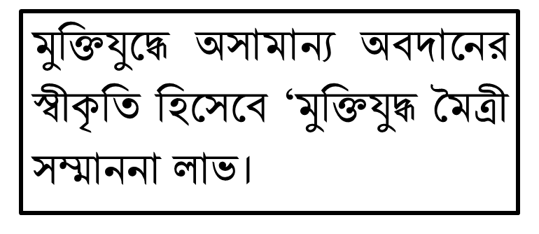
কবি পরিচিতি
মৃত্যু
জন্ম
মুক্তিযুদ্ধের সময় উদ্দীপনামূলক গান
স্বীকৃতি
উল্লেখযোগ্য গান
কিংবদন্তি গীতিকার ১৯২৪ সালে পাবনা জেলায় জন্ম গ্রহন করেন।
১৯৮৬ সালে।
গৌরীপ্রসন্ন মজুমদার

Slide 7
একক কাজ
গৌরীপ্রসন্ন মজুমদার কত সালে কোথায় জন্ম গ্রহন করেন?

Slide 8

আদর্শ পাঠ

Slide 9
সরব পাঠ

Slide 10

শব্দার্থ ও টীকা
‘একজন মুজিব’ । জাতির পিতা বঙ্গবন্ধু শেখ মুজিবুর রহমান ছিলেন স্বাধীনতাকামী বাঙালী জাতির আশা-ভরসার একক আশ্রয়স্থল।
‘একটি মুজিবর’

Slide 11
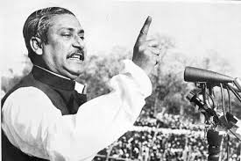
শব্দার্থ ও টীকা
একাত্তরে বঙ্গবন্ধুর বজ্রকন্ঠে স্বাধীনতা আহ্বানের মধ্য দিয়ে যেন লক্ষ্য বাঙ্গালির মিলিত কন্ঠস্বর স্বাধীনতার জন্য গর্জে উঠেছিল।
‘লক্ষ মুজিবরের কন্ঠস্বরের ধ্বনি’

Slide 12
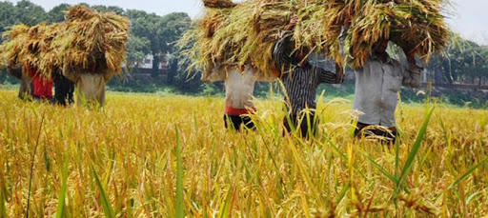
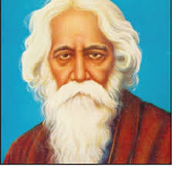
শব্দার্থ ও টীকা
বিশ্বকবি রবীন্দ্রনাথ ঠাকুর এই দেশকে ‘সোনার বাংলা’ বলে অভিহিত করেছেন তাঁর রচিত একটি দেশাত্ববোধক গানে- যার প্রথম দশ চরণ আমাদের জাতীয় সংগীত হিসেবে স্বীকৃতি।
বিশ্ব কবির ‘সোনার বাংলা’

Slide 13
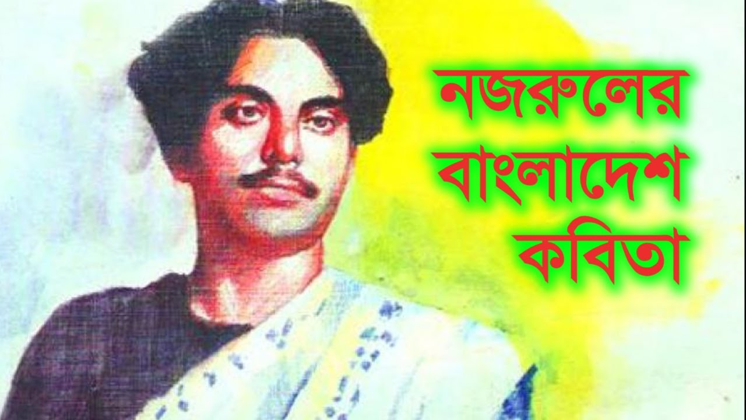
শব্দার্থ ও টীকা
‘বাংলাদেশ’ শিরোনামের প্রথম কবিতাটি আমাদের জাতীয় কবি কাজী নজরুল ইসলামের লেখা।
নজরুলের
‘বাংলাদেশ’

Slide 14

শব্দার্থ ও টীকা
নিসর্গের কবি জীবনানন্দ দাশ বাংলার প্রকৃতির অনিন্দ্য রুপ সৌন্দর্য চিরায়ত মহিমায় উপস্থাপন করেছেন তাঁর “রুপসী বাংলা” কাব্যগ্রন্থে।
জীবনানন্দের
‘রুপসী বাংলা’

Slide 15

শব্দার্থ ও টীকা
নিসর্গের কবি জীবনানন্দ দাশ বাংলার প্রকৃতির অনিন্দ্য রুপ সৌন্দর্য চিরায়ত মহিমায় উপস্থাপন করেছেন তাঁর “রুপসী বাংলা” কাব্যগ্রন্থে।
‘জয় বাংলা বলতে…….ভাব’

Slide 16

জোড়ায় কাজ
টিকা লিখ : ‘লক্ষ মুজিবরের কন্ঠস্বরের ধ্বনি’, বিশ্ব কবির ‘সোনার বাংলা’ ।

Slide 17
পাঠ পরিচিতি
1971 সালে মুক্তিযুদ্ধের শুরুতেই গৌরীপ্রসন্ন মজুমদারের লেখা আলোড়ন সৃষ্টিকারী এই গানটি অন্যান্য গানের সাথে বারবার বাজানো হতো স্বাধীন বাংলা বেতার কেন্দ্র থেকে। গানটির সুরকার ও শিল্পী ছিলেন বিখ্যাত লোকসংগীত শিল্পী অংশুমান রায়। অসামান্য জনপ্রিয় হওয়ার পর গৌরীপ্রসন্ন নিজেই এই গানটিকে `The voice of not one, but million mujibors singing’ শিরোনামে ইংরেজি ভাষায় অনুবাদ করেন, যা গেয়ে ছিলেন শিল্পী কবরী নাথ। ১৯৭১ সালের ২৫ মার্চে কালরাতে এই দেশে হানাদার হত্যাযজ্ঞের সূচনা করলে বঙ্গবন্ধু শেখ মুজিবুর রহমান ২৬ মার্চের প্রথম প্রহরে বাংলাদেশের স্বাধীনতা ঘোষণা দেন।

Slide 18
পাঠ পরিচিতি
১৯৭১ সালের ২৫ মার্চে কালরাতে এই দেশে হানাদার হত্যাযজ্ঞের সূচনা করলে বঙ্গবন্ধু শেখ মুজিবুর রহমান ২৬ মার্চের প্রথম প্রহরে বাংলাদেশের স্বাধীনতা ঘোষণা দেন। এরপরইরতাঁকে গ্রেফতার করে পাকিস্তানের কারাগারে নিয়ে যাওয়া হয়। তাঁর আহবানে সাড়া দিয়ে লক্ষ লক্ষ মানুষ মুক্তিযুদ্ধে ঝাঁপিয়ে পড়ে। এর আগে ৭ই মার্চের ঐতিহাসিক ভাষণে তিনি বলেছিলেন ‘এবারে সংগ্রাম, স্বাধীনতার সংগ্রাম’। তাঁর বজ্রকন্ঠের আহবান ঐ মুহুর্তে বাংলার নিয়ন্ত্রণ নিয়েছিল। মুক্তিযুদ্ধের দীর্ঘ নয় মাস কারাগারে বন্দি থাকলেও তাঁর স্বাধীনতার ডাক কোটি বাঙালির স্বাধীনতার আকাঙ্খা হয়ে বেজে চারিদিকে । পাকিস্তান- বিরোধী সকল সংগ্রাম আন্দোলনে প্রচার করা হতো তাঁর ভাষণ- বক্তৃতা । মুক্তিযোদ্ধাসহ স্বাধীনতাকামী সকল মানুষকে অন্তহীন প্রেরণা যুগিয়েছিল।

Slide 19
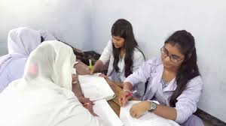
দলীয় কাজ
বঙ্গবন্ধুর বজ্রকন্ঠ ‘এবারে সংগ্রাম, স্বাধীনতার সংগ্রাম’ – কিভাবে বাঙালি জাতিকে প্রভাবিত করে – ব্যাখ্যা কর।

Slide 20
মূল্যায়ন
ম
১। গৌরীপ্রসন্ন মজুমদার কত সালে জন্ম গ্রহণ করেন?
(ক) ১৯২৭
(খ) ১৯২৫
(গ) ১৯২৪
(ঘ) ১৯২৬
২। বিশ্বকবির বাংলা কেমন?
(ক) রূপসী
(খ) সোনালী
(গ) সোনার
(ঘ) অপরূপ

Slide 21
ম
মূল্যায়ন
৩। ‘সেই সবুজের বুক চেরা. পথটি কেমন?
(ক) পাকা
(খ) মেঠো
(গ) ভাঙ্গা
(ঘ) গ্রাম্য
৪। কে ‘বাংলাদেশ’ শিরোনামের প্রথম কবিতা লেখেন ?
(ক) রবীন্দ্রনাথ ঠাকুর
(খ) কাজী নজরুল ইসলাম
(গ) জসীম উদ্দিন
(ঘ) জীবনানন্দ দাশ

Slide 22


বাড়ির কাজ
প্রশ্ন : শোন একটি মুজিবরের থেকে কবিতা অবলম্বনে ১৯৭১ সালে মুক্তিযুদ্ধে বঙ্গবন্ধুর অবদান ব্যাখ্যা কর।

Slide 23
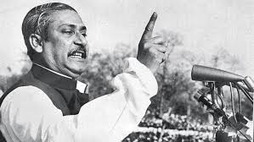
ধন্যবাদ

